Slide 1

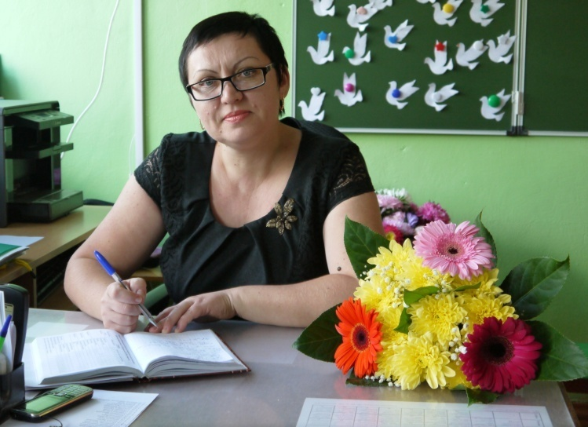
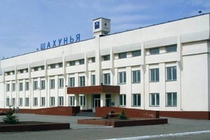
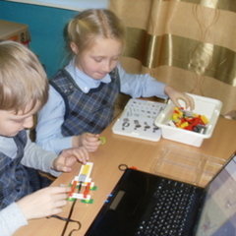
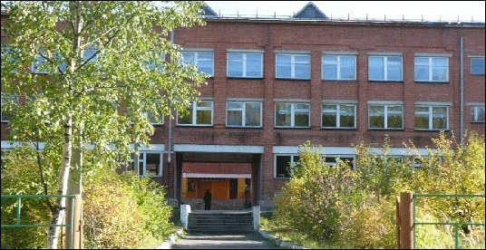
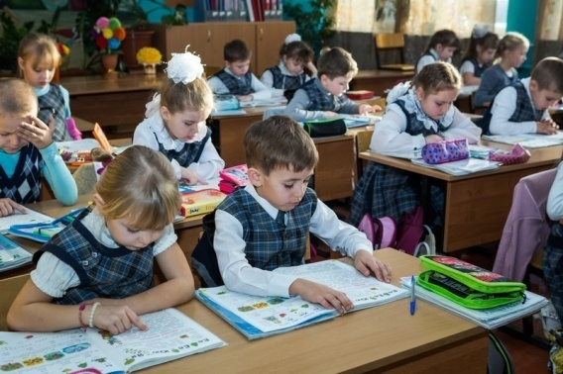
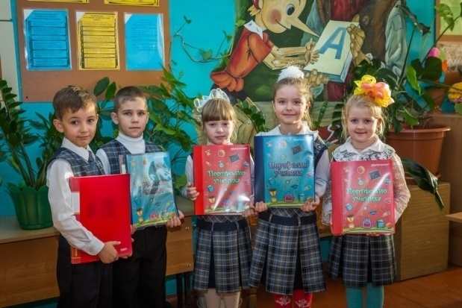
Визитная карточка
Чупина Галина Николаевна учитель начальных классов
МБОУ «Шахунская гимназия имени А.С.Пушкина»
Нижегородской области
Мое педагогическое кредо:
«Постоянное совершенствование:
развиваемся мы –
развиваются и наши дети»

Slide 2
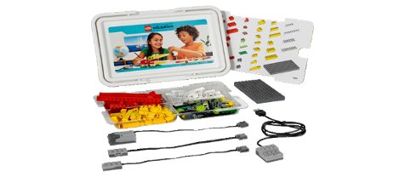
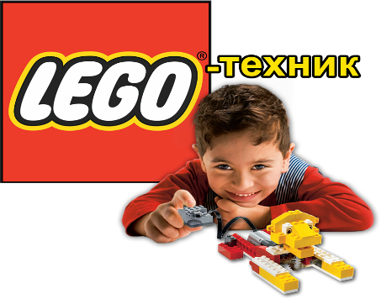
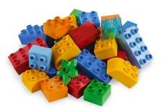
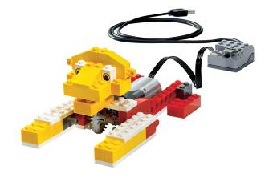
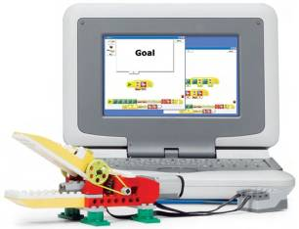
Тема
«Технология лего – конструирования в развитии образно–логического мышления младших школьников»
«Уже в школе дети должны получить возможность
раскрыть свои способности, подготовиться к жизни в
высокотехнологичном конкурентном мире».
Д. А. Медведев.

Slide 3

Условия формирования личного вклада в развитие образования
Научно – исследовательские условия: изучение работ педагогов и психологов, занимавшихся проблемами развития детского мышления Л. С. Выготского, А. Н. Леонтьева, С. Л. Рубинштейна, П. Я. Гальперина, Д. Б. Эльконина, Ж. Пиаже.
Методические условия: опыт работы во внеурочной деятельности; наличие программы кружка, составленной с опорой на электронную книгу для учителя Перворобот Lego We Do (Книга для учителя. Lego Education. Формат PDF, 2009 год); наличие материально – технической базы (конструкторы Lego We Do); прохождение курсов по информационно-коммуникационным технологиям.
Организационно-педагогические условия: участие в работе областного семинара, организованного кафедрой начального образования НИРО; руководство муниципальным инновационным педагогическим проектом; организация и проведение мастер-классов, практикумов.

Slide 4
Актуальность личного вклада в развитие образования
стратегическая задача модернизации российской школы
формирование самостоятельных, инициативных и ответственных молодых людей, способных в новых социально-экономических условиях быстро и эффективно найти свое место в обществе
Научно – теоретические: между включением робототехники в образовательный процесс и недостаточной разработанностью этих вопросов в педагогической теории и практике.
противоречия
Социально – педагогические: между требованиями общества к модели выпускника начальной школы и реальным уровнем сформированности информационной компетентности обучающихся (применения робототехники).
Научно – методические: между необходимостью в методическом
обеспечении и недостатком методических пособий, учебников.

Slide 5
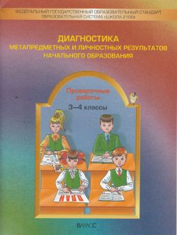

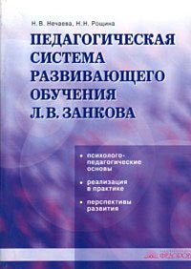
Теоретическое обоснование личного вклада
беседы с детьми,
наблюдения на занятиях и в специально организованных диагностических ситуациях
Диагностические методики Э. Ф. Замбацявичене и Л. А. Ясюковой, А. Л. Венгера
Принципы системы развивающего обучения Л. В. Занкова
главная мотивация к познанию
развитие логики и сообразительности
сотрудничество между учениками и учителем

Slide 6
Цель и задачи педагогической деятельности
Цель:
Изучение места и роли технологии лего – конструирования в развитии образно – логического мышления младших школьников
Задачи:
1. Разработать и реализовать на занятиях во внеурочной деятельности программу кружка «Перворобот Лего»
2. Проверить эффективность технологии лего – конструирования в развитии образно – логического мышления.

Slide 7
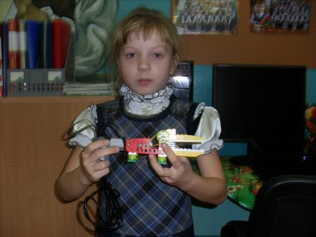
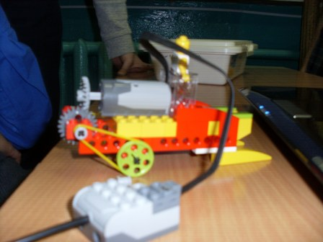
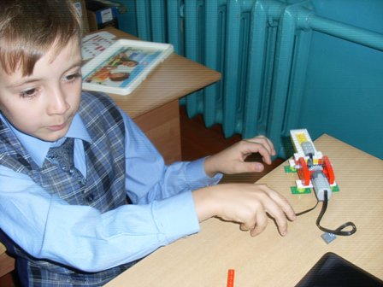
Ведущая педагогическая идея
Использование во внеурочной деятельности технологии лего – конструирования будет способствовать развитию образно – логического мышления у младших школьников.

Slide 8
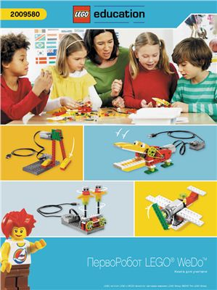
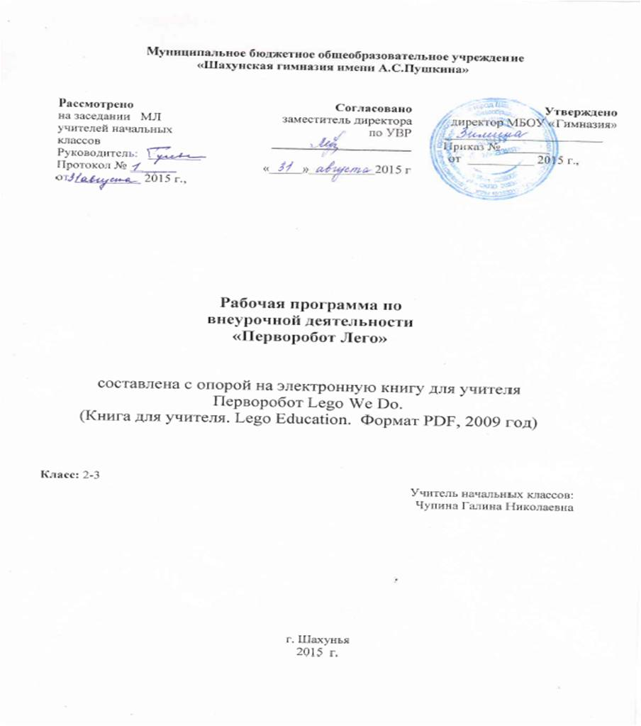
Деятельностный аспект личного вклада в развитие образования
Программа кружка «Перворобот Лего», составленная с опорой на электронную книгу для учителя (Книга для учителя. Lego Education. Формат PDF, 2009 год)

Slide 9
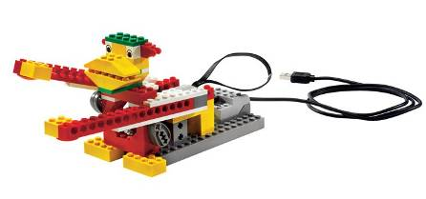
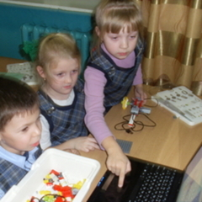
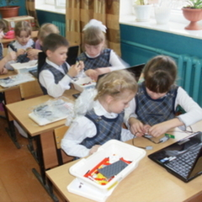
Деятельностный аспект личного вклада в развитие образования
Основные принципы работы по формированию образно – логического мышления посредством конструктора Лего We Do.
Проектирование и сборка.
Обдумывание и поиск нестандартных решений.
Навыки общения, совместной работы и обсуждения идей.

Slide 10

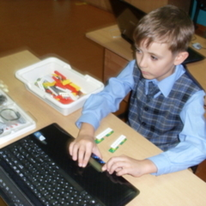
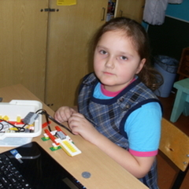
Деятельностный аспект личного вклада в развитие образования
Игровые упражнения и дидактические игры
с использованием конструктора Лего We Do.
1. «Чудесный мешочек»
2. «Что изменилось?»
«Собери модель по памяти»
«Запомни и выложи ряд»
«Что лишнее?»
«Поиск недостающей фигуры»
«Светофор»
«Выдели похожие»
«Отгадай»
«Не ошибись, Петрушка»

Slide 11
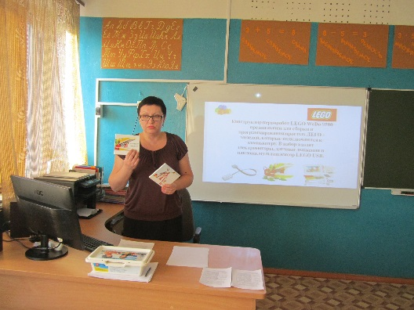
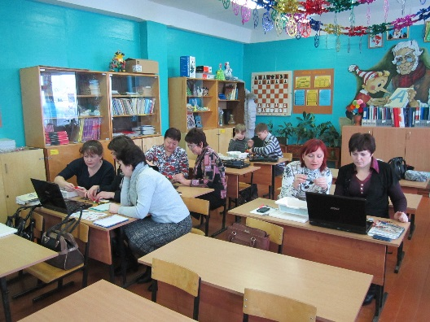
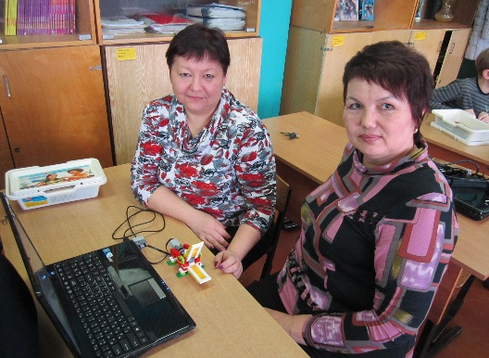
Диапазон личного вклада в развитие образования и степень его новизны
новизна
разработана программа по внеурочной деятельности на основе технологии лего – конструирования для развития образно – логического мышления младших школьников
практическая значимость
опыт данной работы распространён для учителей начальных классов в рамках проведения мастер-классов, практикумов, семинаров, в сетевом педагогическом сообществе

Slide 12
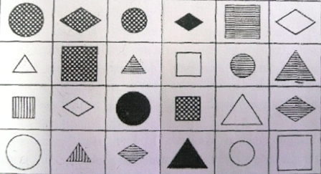
Методика «Раздели на группы» Э. Ф. Замбацявичене и Л. А. Ясюковой.
Цель методики: оценка образно – логического мышления обучающихся.
Ребенку показывают картинку и предлагают следующее задание: «Внимательно посмотри на картинку и раздели представленные на ней фигуры на как можно большее число групп. В каждую такую группу должны входить фигуры, выделяемые по одному общему для них признаку. Назови все фигуры, входящие в каждую из выделенных групп, и тот признак, по которому они выделены». На выполнение всего задания отводится 3 минуты.
Выполнение детьми предложенных заданий оценивалось по десятибалльной системе, где:
8-10 -высокий уровень
5-7 - средний уровень
0-4 - низкий уровень
Контрольный класс
В экспериментальном классе уровень развития образно – логического мышления заметно выше.

Slide 13
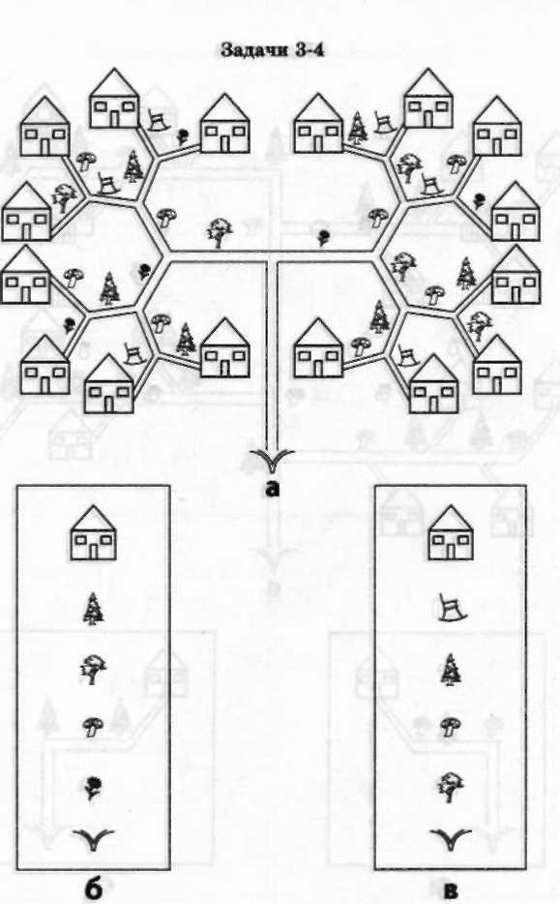
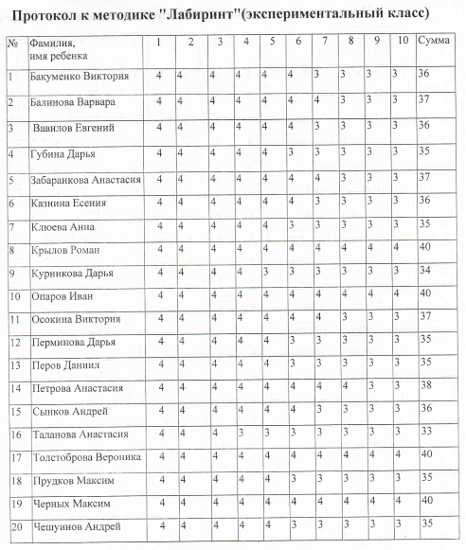
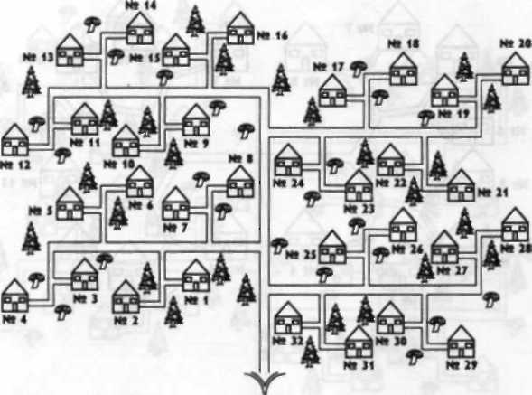
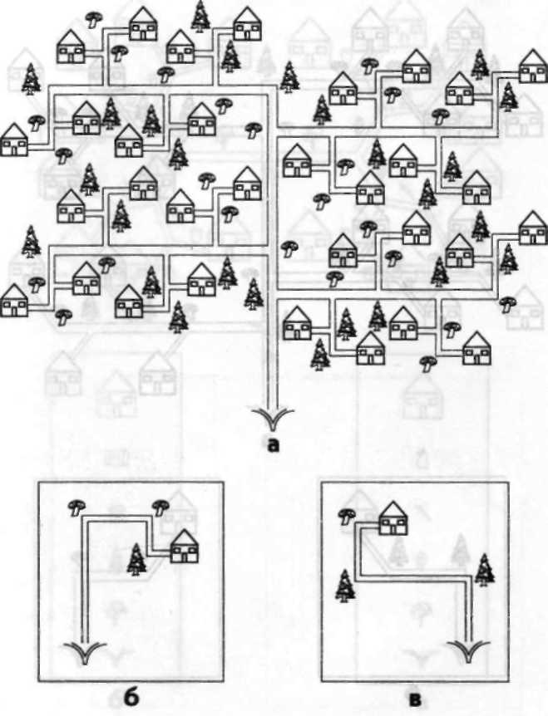
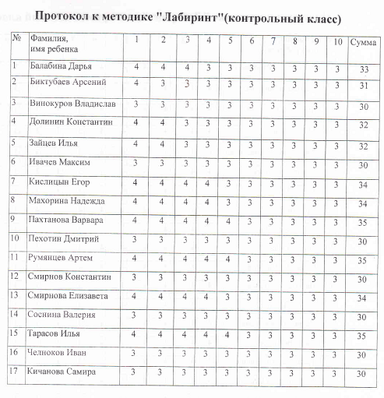
Методика «Лабиринт» А. Л. Венгер
В экспериментальном классе обучающиеся имеют достаточно полные и расчлененные пространственные представления.

Slide 14
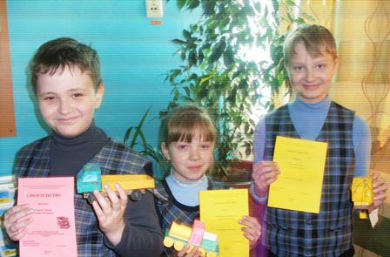
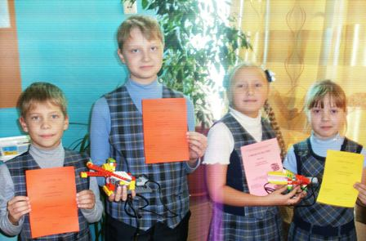
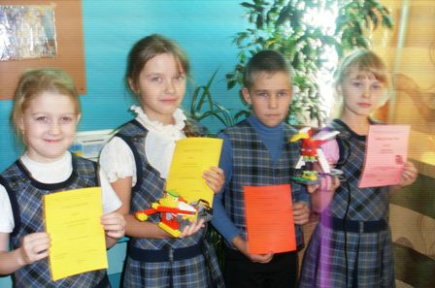
Результативность профессиональной педагогической деятельности
Количество участников конкурса «Модель своими руками» 2014 год (муниципальный этап) | Количество участников лего – состязаний (школьный этап) 2015 год
3 человека | 8 человек
Победитель конкурса «Модель своими руками» 2014 год (муниципальный этап) | Победители лего – состязаний (школьный этап) 2015 год
1 человек | 8 человек

Slide 15
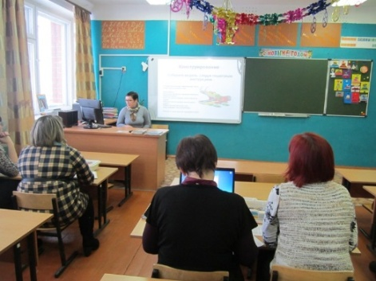
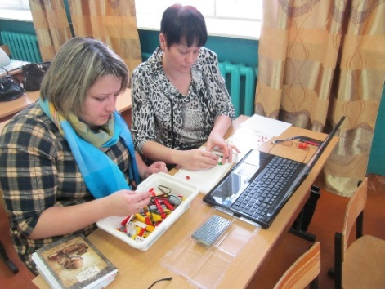
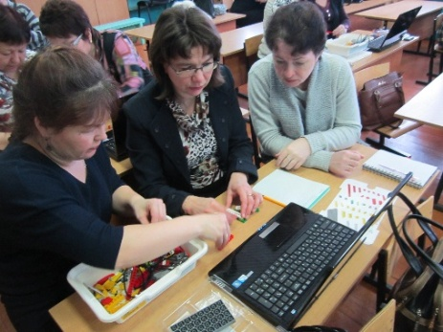
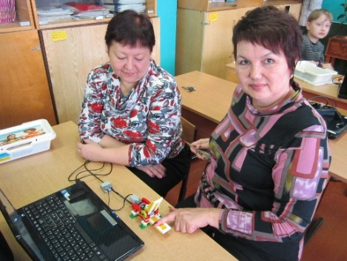
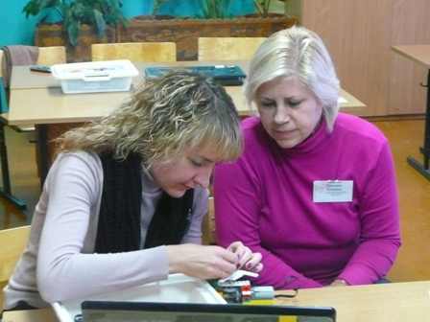
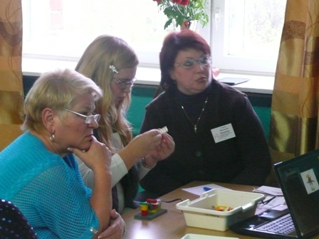
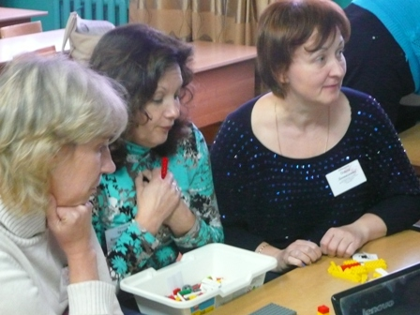
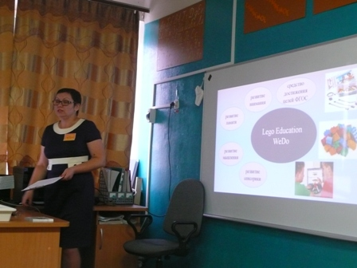
Транслируемость педагогической деятельности и достигнутые эффекты
Руководитель инновационного педагогического проекта «Использование Лего – технологий во внеурочной деятельности младших школьников в рамках внедрения ФГОС» 2014-2015 уч. год
Участие в областном семинаре учителей – занковцев «Внеурочная деятельность младших школьников – потенциал для создания воспитывающей и развивающей среды в МБОУ «Гимназия» в рамках реализации ФГОС НОО»

Slide 16

Литература
ПервоРобот LEGO® WeDoTM - книга для учителя [Электронный ресурс].
Андреева К. А. Формирование наглядно-образного мышления посредством использования конструирования.
3. Манжарова А. Н. Игровые упражнения и дидактические игры с использованием конструкторов типа Лего.
Комарова Л. Г. «Строим из LEGO» (моделирование логических отношений и объектов реального мира средствами конструктора LEGO). — М.; «ЛИНКА — ПРЕСС», 2001.
5. Л. С. Выготский. Возрастная психология.

